Slide 1
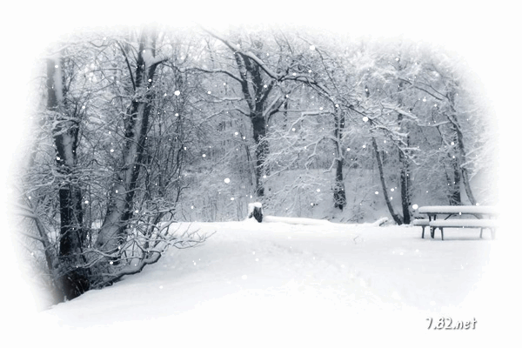
Тема: изложение Следы
Русский язык 2кл 3четверть
Учитель: Анискина Ирина Сергеевна
МОУ Анненская СОШ

Slide 2
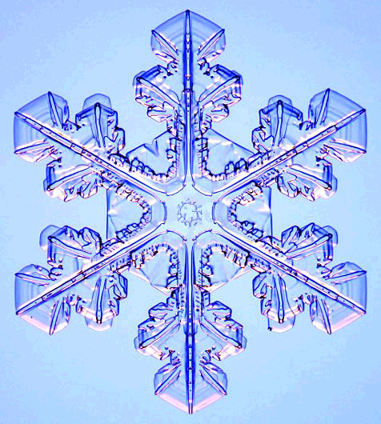
Цели:
Формирование умения устанавливать связь между предложениями в тексте
Передавать содержание по вопросам
Грамотно оформлять начало и конец предложения

Slide 3
Следы
Остались на снегу следы зайца. Прилетела снежинка. Закружились белые птицы и заячий след замели. Напрасно собака старалась распознать следы зайчишки. Выбилась она из сил, а зайца нет.

Slide 4
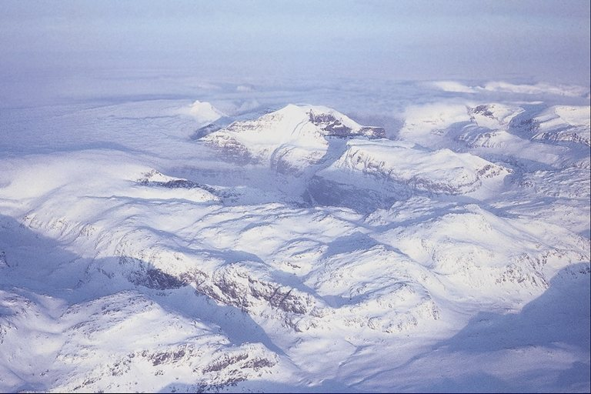
Где остались заячьи следы?

Slide 5
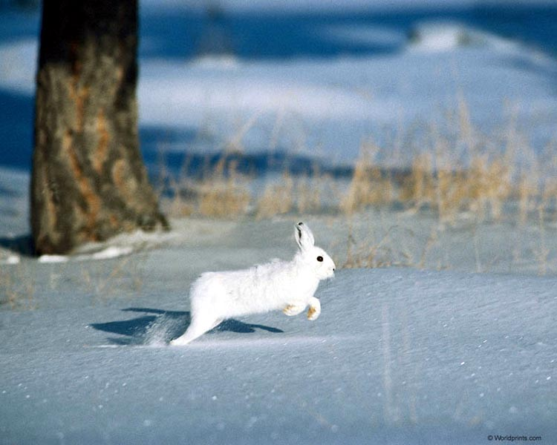
Заяц
Остались на снегу следы зайца.

Slide 6
Что помогло зайцу избежать беды?

Slide 7
Снег Прилетела снежинка. Закружились белые птицы и заячий след замело.

Slide 8
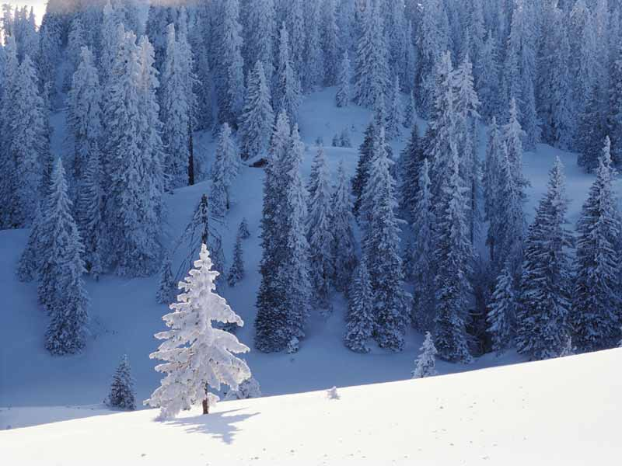
Кто старался разгадать следы зайца?

Slide 9
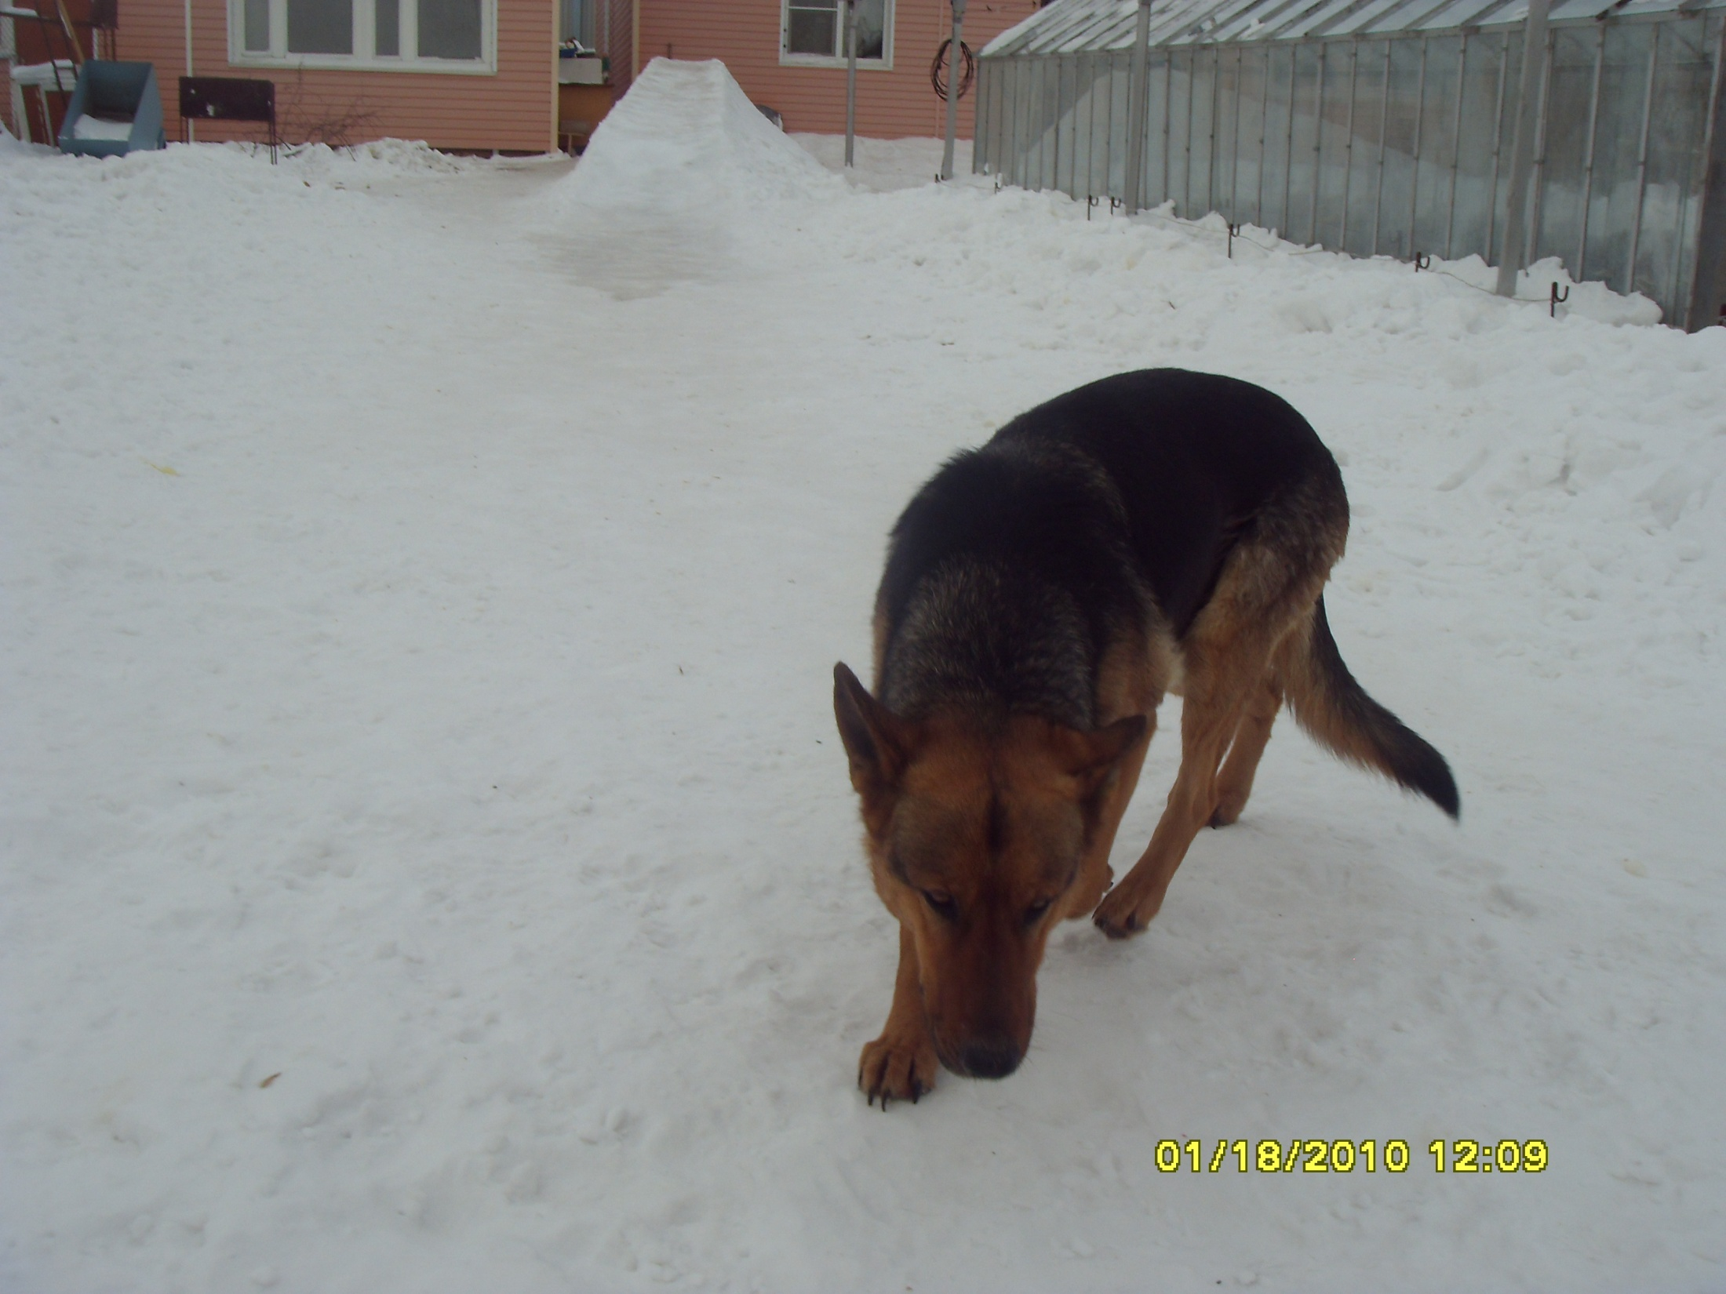
Собака
Напрасно собака старалась распознать следы зайчишки.

Slide 10
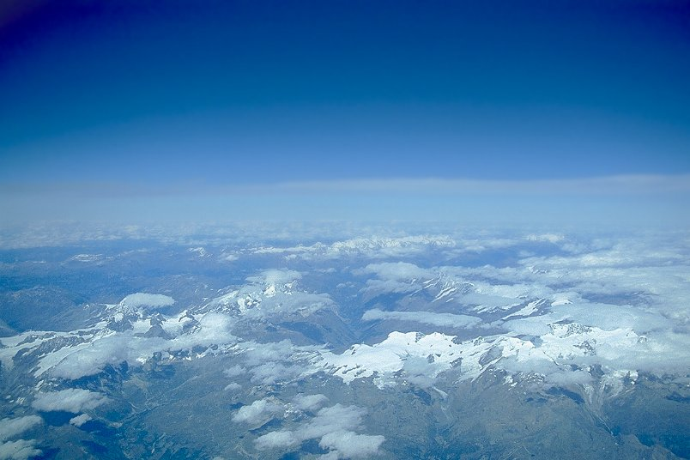
Чем всё закончилось?
Выбилась она из сил, а зайца нет.

Slide 11
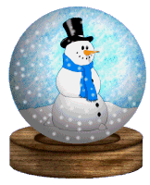
Трудные слова
Прилетела
напрасно
распознать

